Slide 1

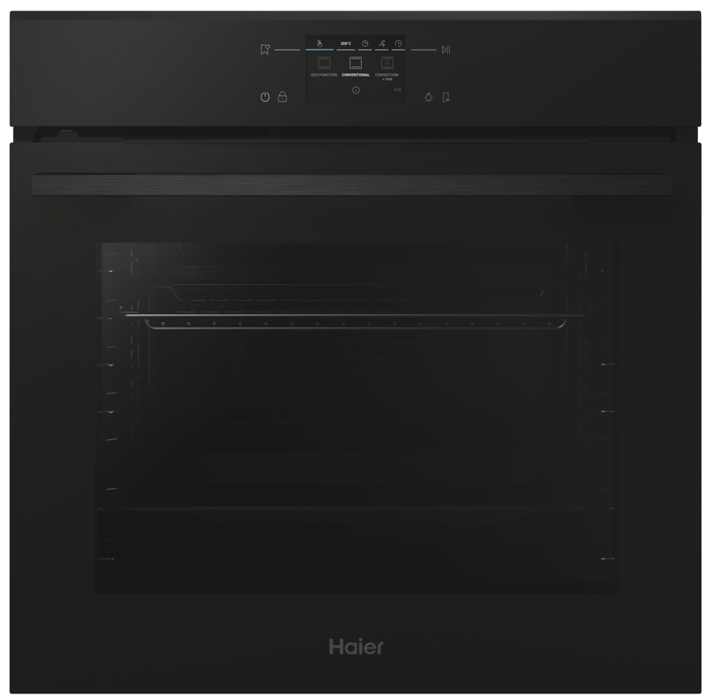
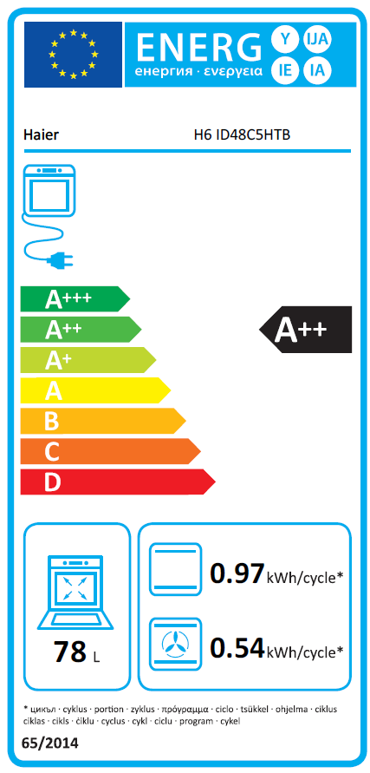
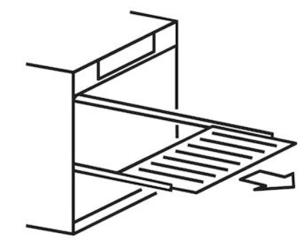
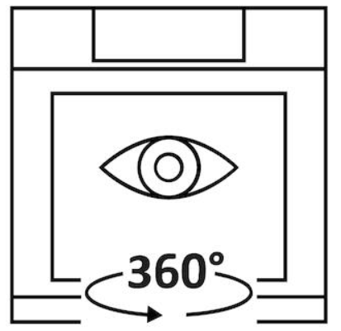

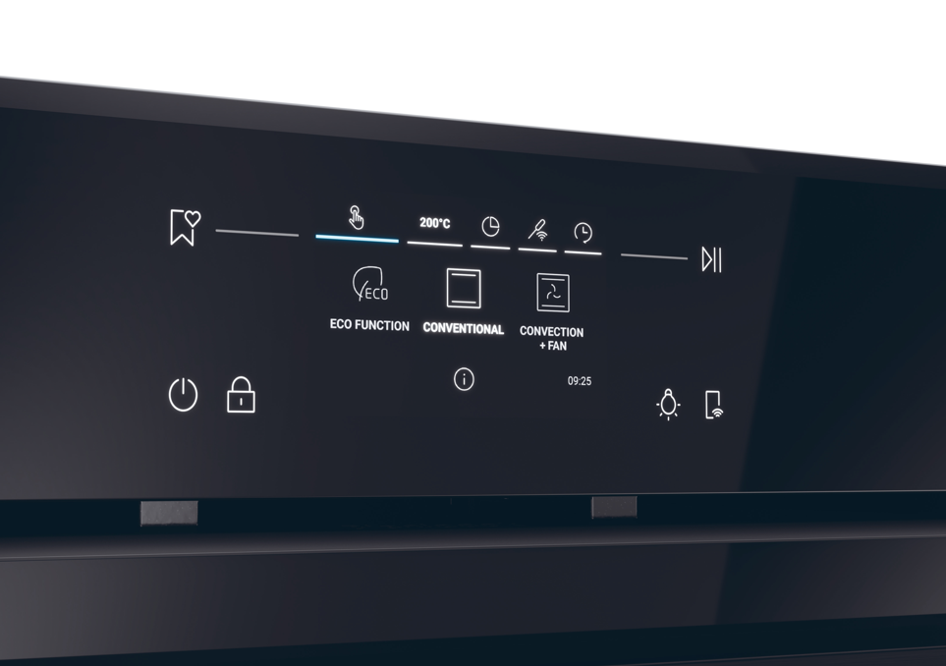


H6 ID48C5HTB
Multifunkční trouba ID Series 4 s pravým horkým vzduchem
Wi-Fi a Bluetooth, 300°C, Hydrolytické čištění, dotykový displej Color UX (TFT), 2x osvětlení, Soft Close a Soft Open
Hlavní vlastnosti
Kapacita (l) 78
Energetická třída A++
Spotř. en. Statický program (kWh) 0,97
Spotř. en. Nucená ventilace (kWh) 0,54
Celkový příkon (W) 3300
Min/Max teplota (°C) 30°C-300°C*
Programy
19 programů
Statický, Statický + ventilátor, Gril, Supergril, Gratinování (gril+ventilátor), Spodní ohřev, Spodní ohřev+ventilátor, Víceúrovňové pečení, Eco, Víceúrovňové pečení+, Kynutí, AirFry, Speciální: Pizza, Sušení, Jogurt, Udržování jídla v teple, Chléb, Maso, Ryby, Koláče, Zelenina, Dezerty, H20 čištění
Teplota 300°C pro program Pizza
Funkce
Wi-Fi + Bluetooth – možnost připojení k aplikaci hOn a ovládání na dálku
Funkce Everyday cooking – Nabídka kategorií potravin umožňuje připravovat různé recepty bez předehřívání trouby díky určeným programům (Maso, Ryby, Zelenina)
Hydrolytické čištění – čištění vnitřního prostoru pomocí páry za 90 min
Bezpečnost
2 bezpečnostní skla
Konstrukce
7 úrovní pečení
Click&Clean - pro snadné čištění skel dvířek
Color UX (TFT) - Plně dotykové ovládání + bílý displej (funkce: Oblíbené, Dětský zámek, Osvětlení, Dálkové ovládání)
1x postranní osvětlení + 1x osvětlení v horním rohu
Soft Close – závěsy tlumící pohyb dvířek během zavírání
Soft Open – pohodlná manipulace při otevírání dvířek
Nerezové drátěné pojezdy (prémiové)
Ovládání na dálku pomocí aplikace hOn
Teleskopický výsuv
Postranní osvětlení
Hydrolytické čištění
Fritovací plech AirFry
Logistická data
Kód 33703908
EAN 8059019085654
Barva Černé sklo
Připojení Kabel s vidlicí 230V
Rozměry výrobku V × Š × H (mm) 595 × 595 × 568
Čistá váha výrobku (kg) 35,6
Rozměry balení V × Š × H (mm) 665 × 620 × 646
Hmotnost s obalem (kg) 37
Masová sonda
Příslušenství
1× plech – 20 mm
1× plech – 40 mm
2× rošt
1x teleskopické výsuvy
1× Masová sonda – Wifi
1x Fritovací plech AirFry

